Slide 1
嵌入式影像作業 kernel大小、AVX效益測量
負 責 人：吳東穎
目前成員：吳東穎
開始日期：2023/3/3
結束日期：

Slide 2
模組列表 (2023/3/3更新)
使用到之模組條列，可能包括開源library、自己寫的library等等
import cv2
import numpy as np
from matplotlib import pyplot as plt
import datetime

Slide 3
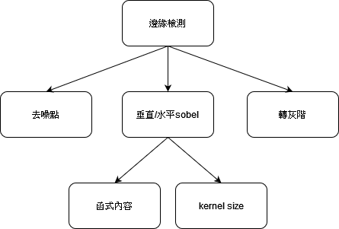
系統分析 – 系統流程圖 (2023/3/3更新)
edge detect by sobel

Slide 4
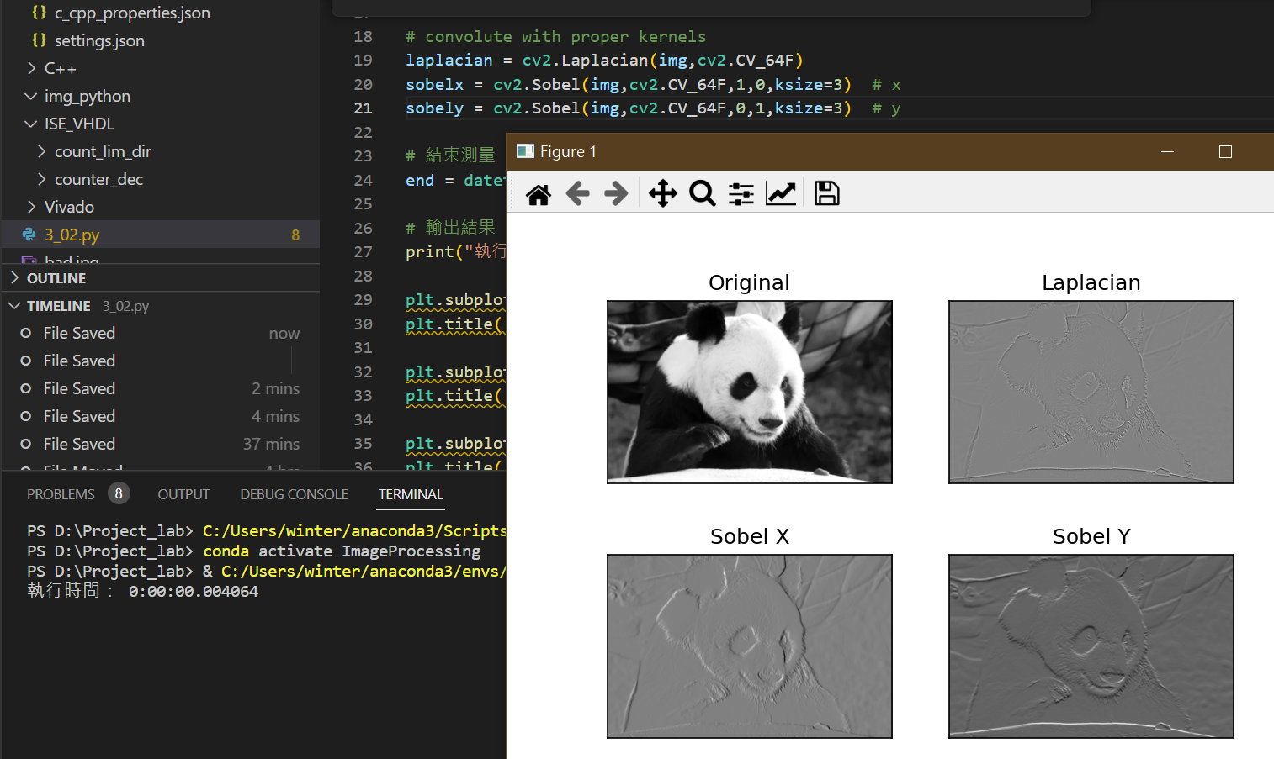
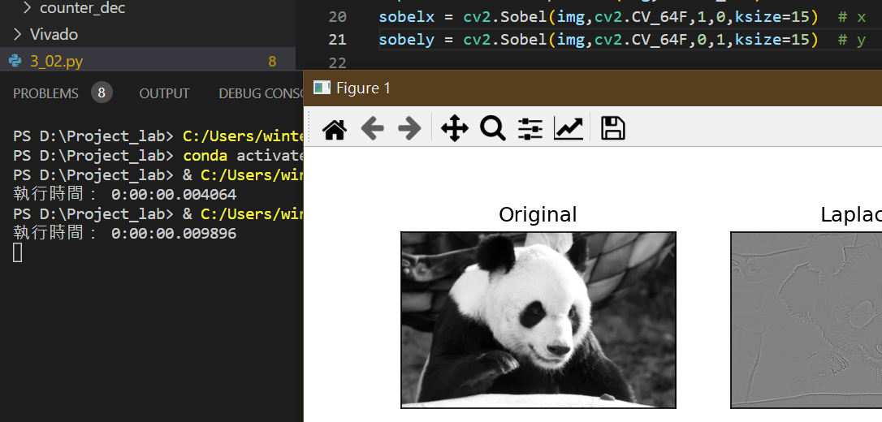
成果展示 – 週進度項目 (2023/3/3)
以 datetime.datetime.now()，測量v2.Sobel(…, kernel_size)的執行時間
kernel 3x3
kernel 15x15

Slide 5
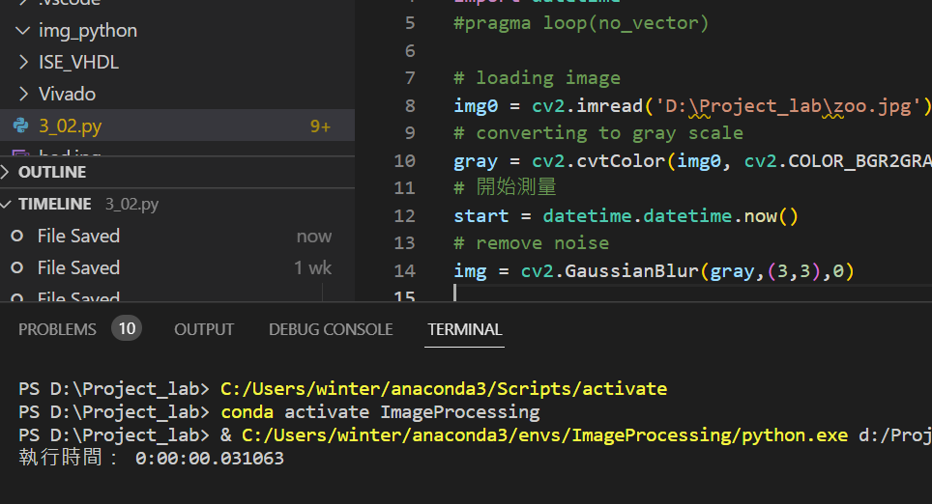
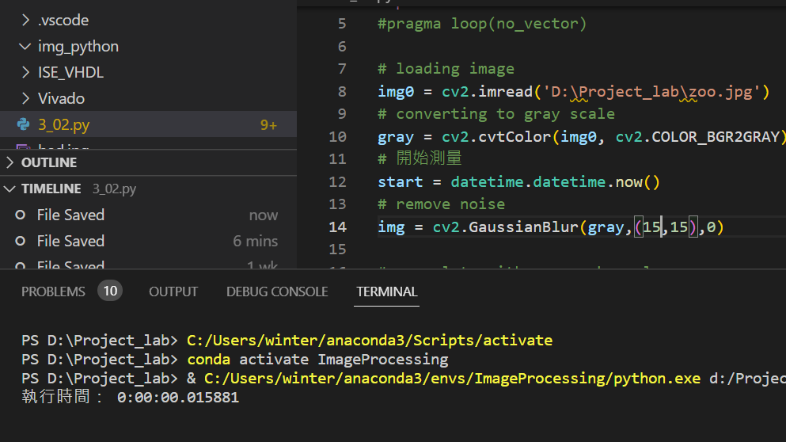
成果展示 – 週進度項目 (2023/3/3)
對所有迴圈關閉auto-vectorization，得出的執行時間
kernel 3x3
kernel 15x15

Slide 6
參考資料
Code for Edge Detection : https://www.bogotobogo.com/python/OpenCV_Python/python_opencv3_Image_Gradient_Sobel_Laplacian_Derivatives_Edge_Detection.php
time count(.py) : https://officeguide.cc/python-measure-execution-time-tutorial-examples/
在程式中關閉auto-vectorization : https://stackoverflow.com/questions/47800965/how-to-disable-avx-in-visual-studio-2017-15-5

